Slide 1


Опыт реализации проекта
«Школа Минпросвещения России»: успешные практики и точки роста
22-24 АВГУСТА
2024 ГОДА | ТОМСК
FORUM.TOIPKRO.RU/AVGUSTPRO
VK.COM/AUGUSTPRO2024
Ковкина Анастасия Сергеевна, заместитель директора по УВР
МАОУ «Кожевниковская СОШ № 1»

Slide 2
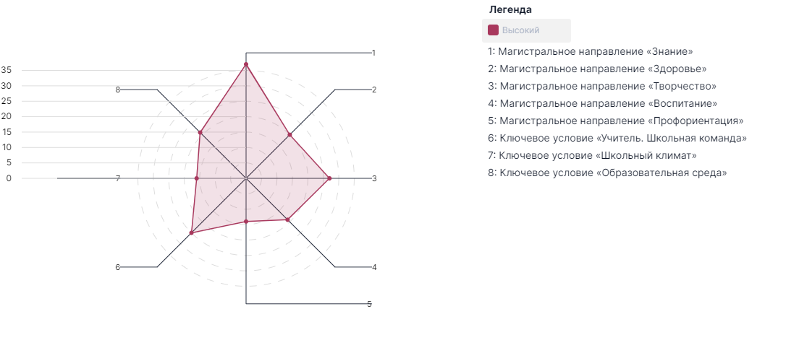
Результаты самодиагностики
Сумма баллов:179

Slide 3
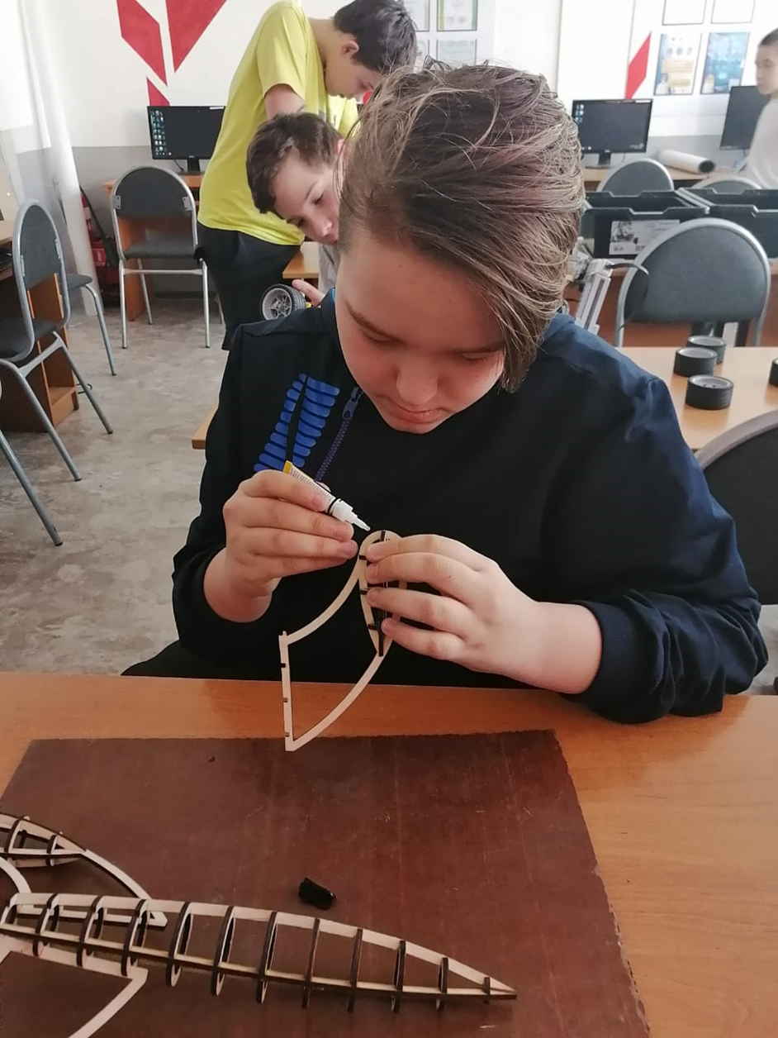
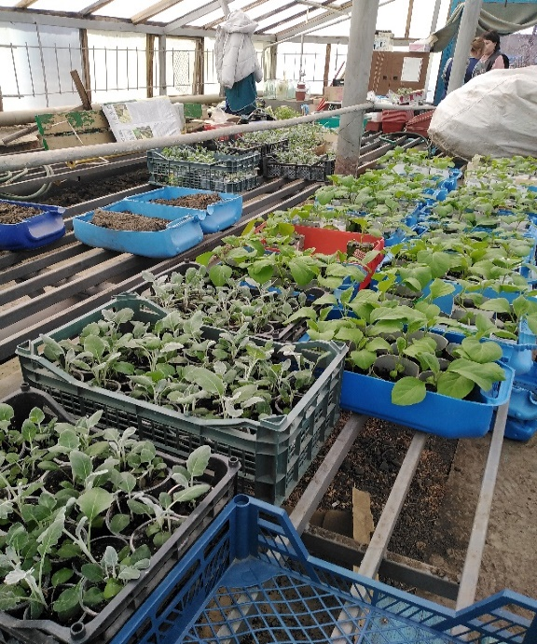
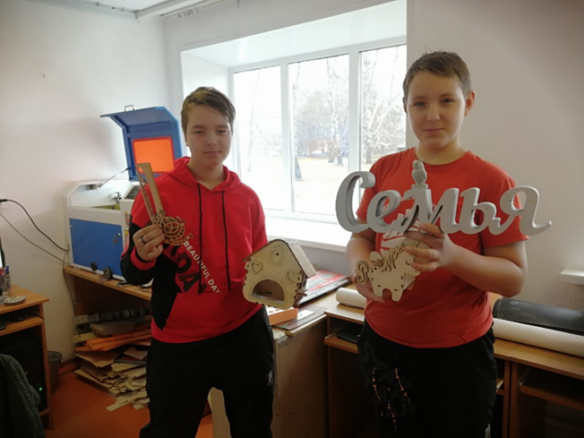
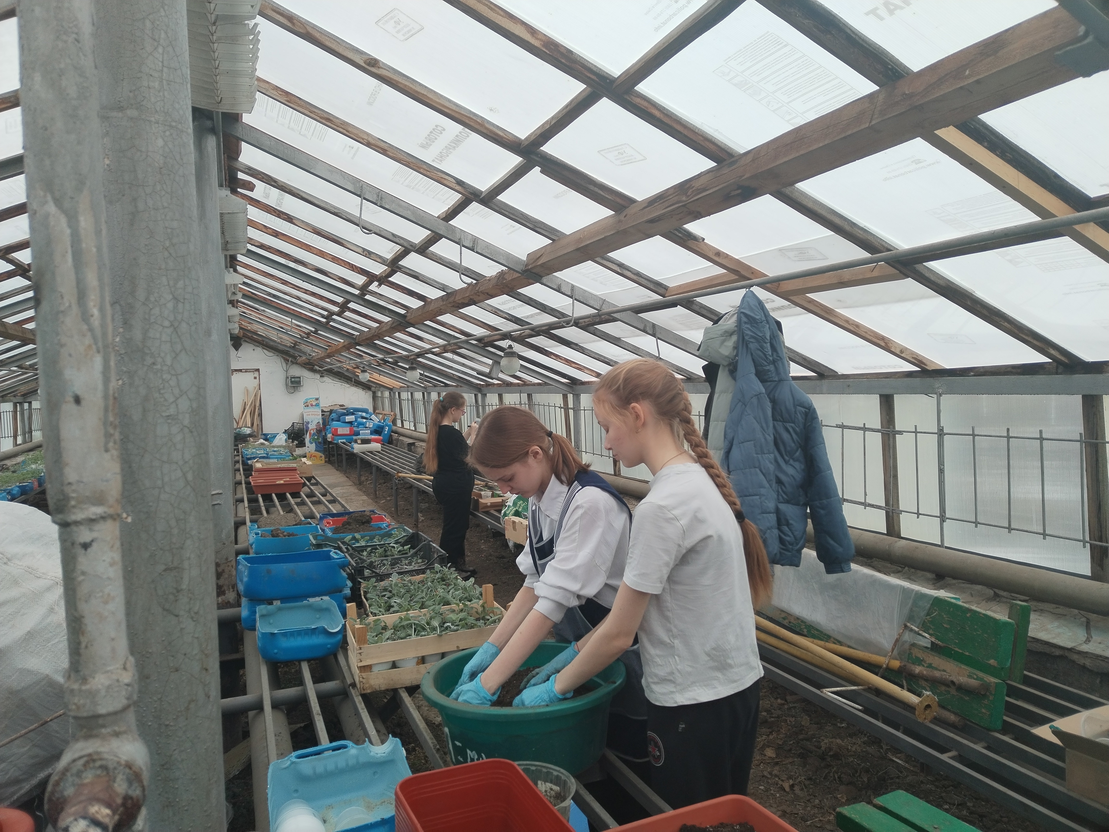
Магистральное направление «Знание»
Проектная и исследовательская деятельность
Проект «Дари красиво»
Проект «Росток»

Slide 4
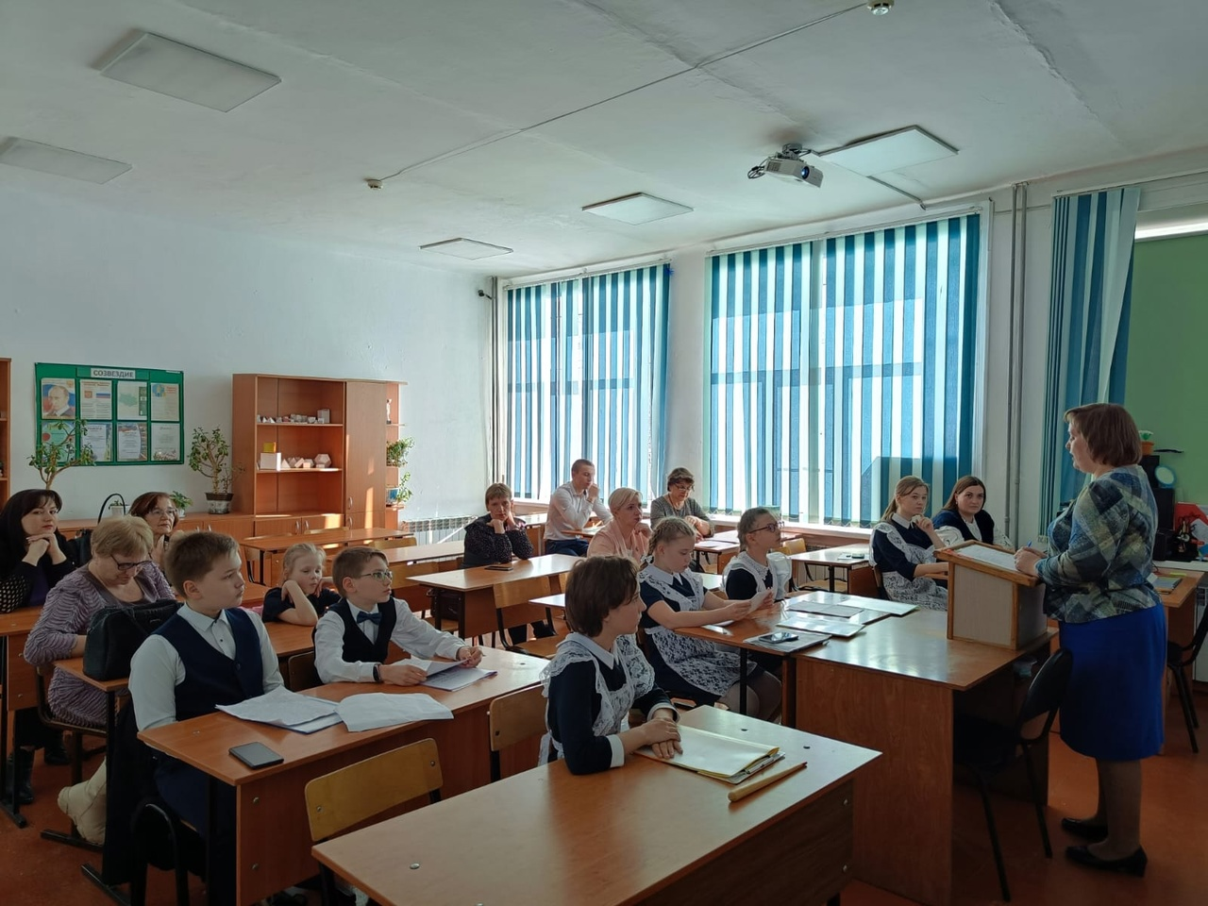
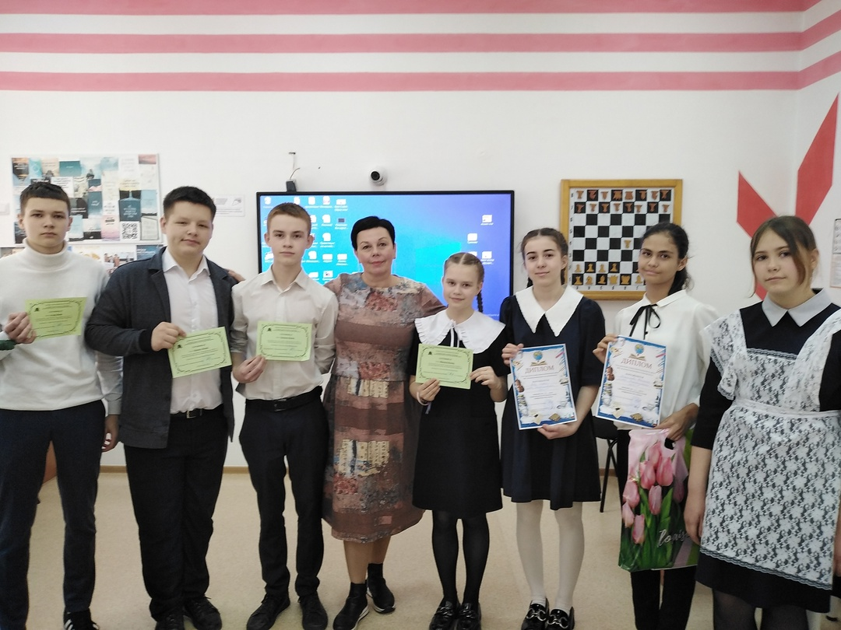
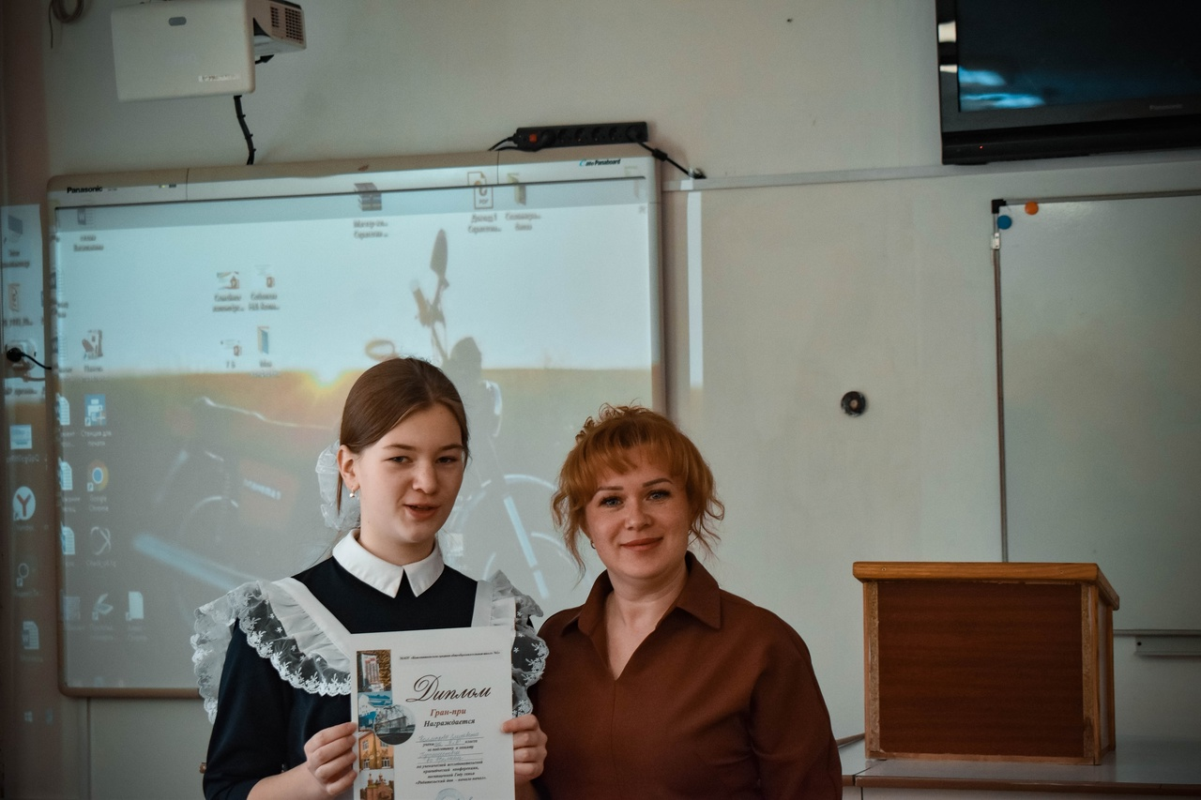
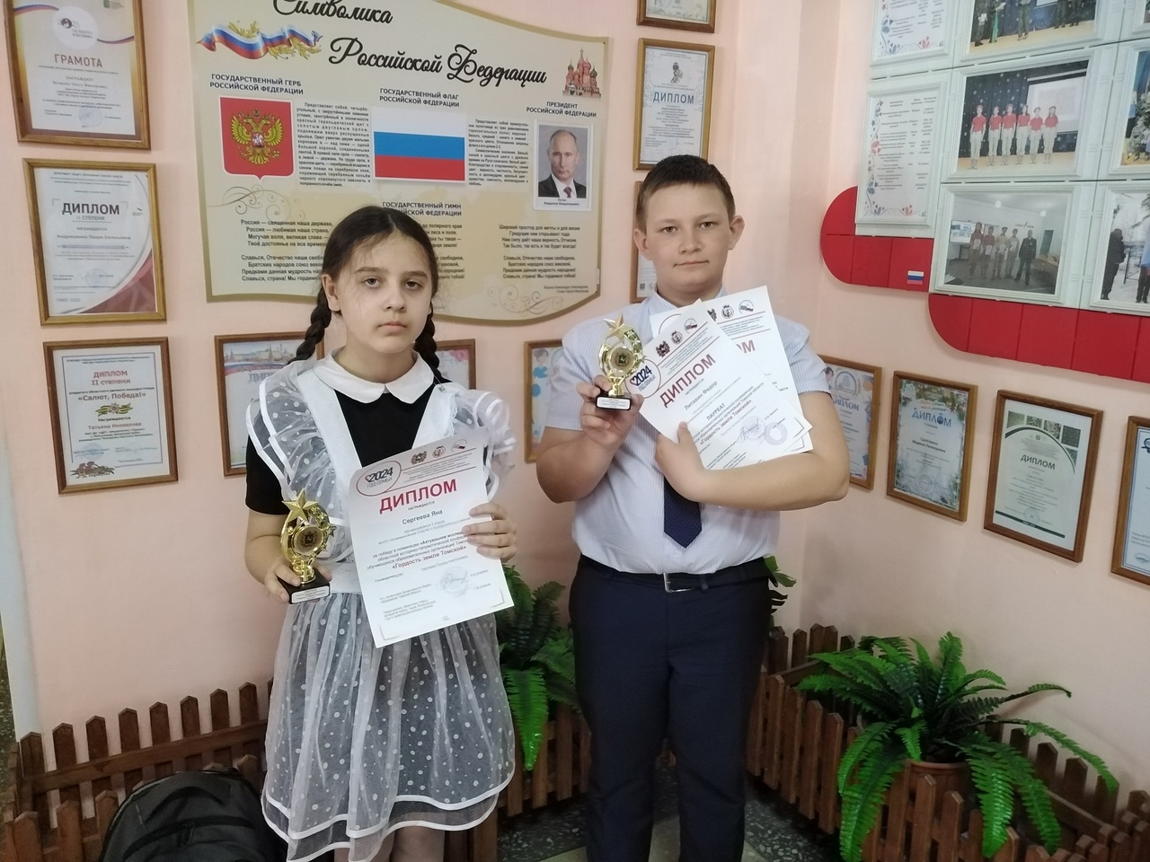
Школьная краеведческая конференция
Районная научно-исследовательская конференция

Slide 5

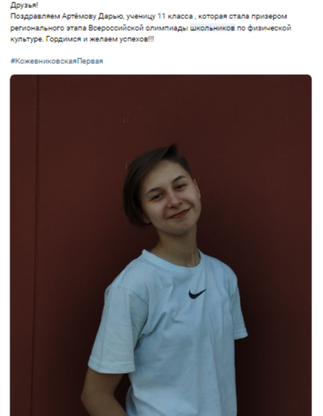
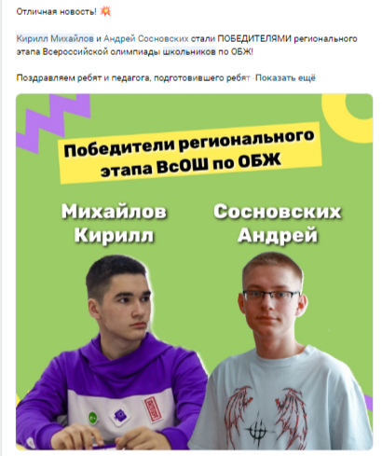
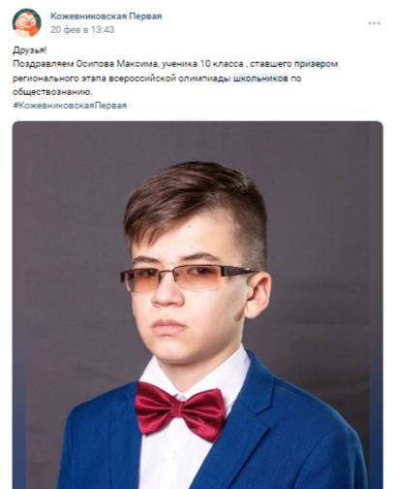
Обеспечение удовлетворения образовательных интересов и потребностей обучающихся

Slide 6
Магистральное направление «Профориентация»
Курс «Россия-мои горизонты»
«Билет в будущее»
«ПроеКТОриЯ»
Профпробы
Профклассы
Проект «Первая профессия»
Экскурсии

Slide 7
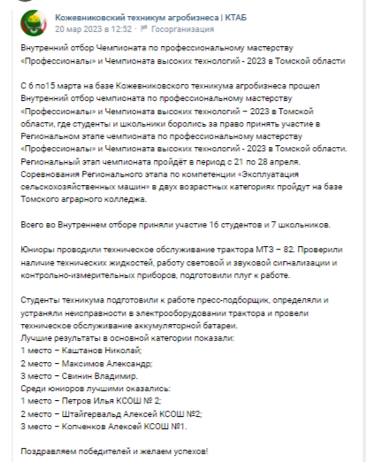
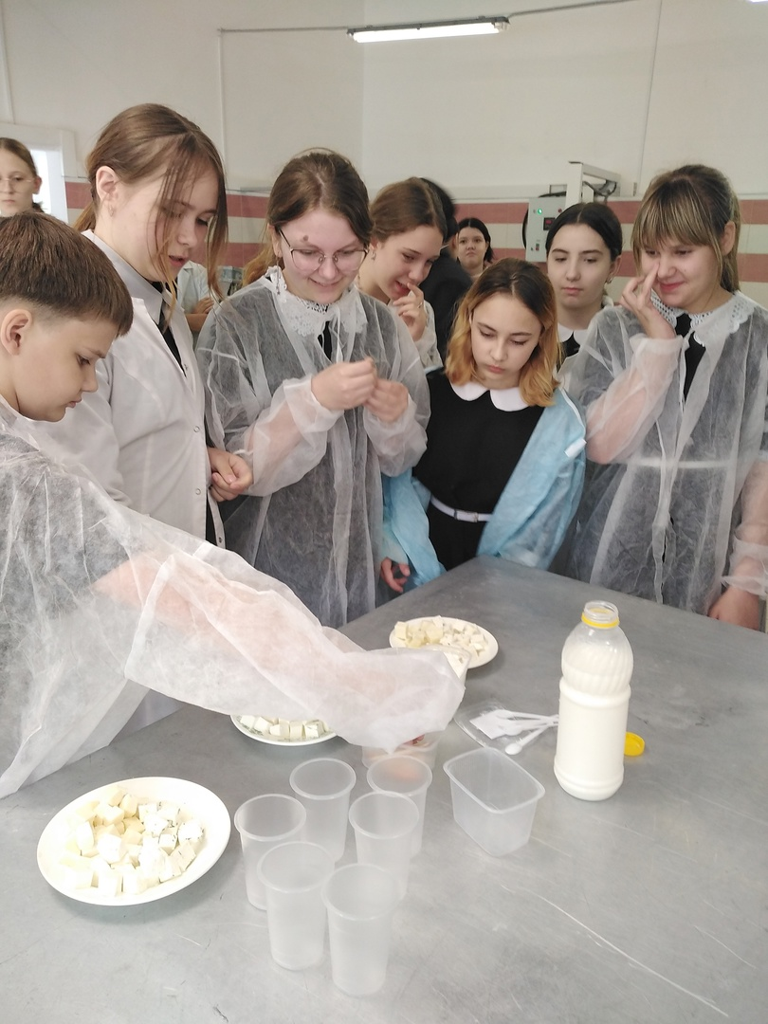
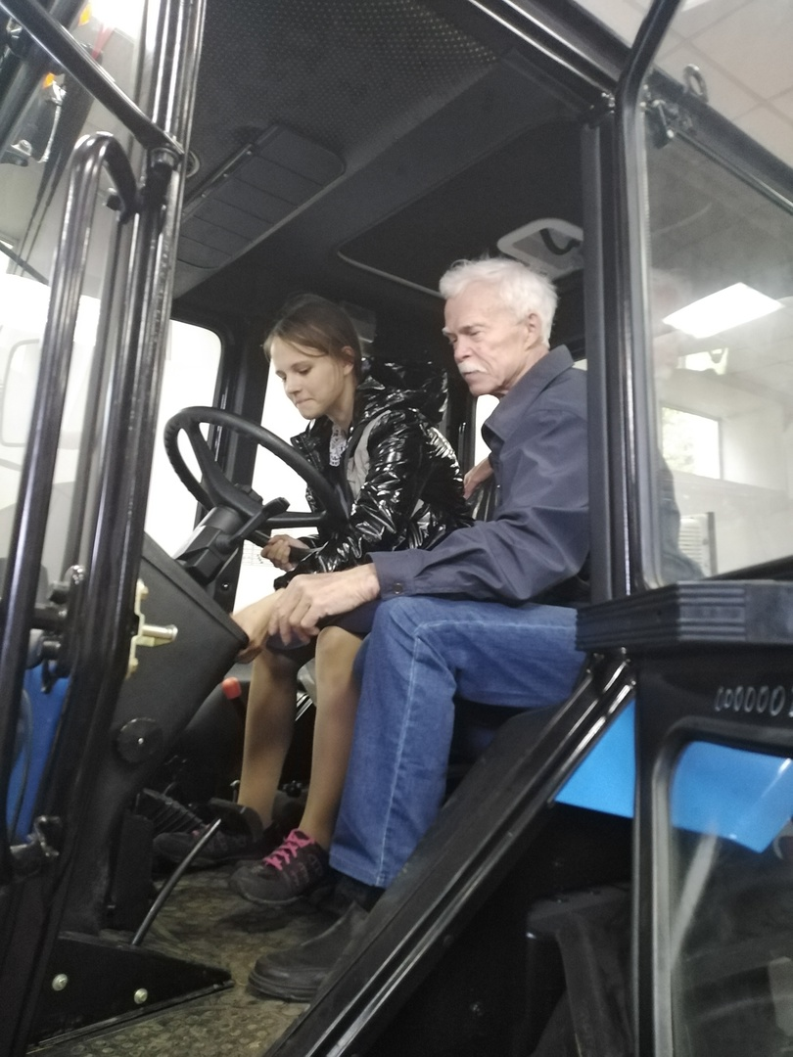
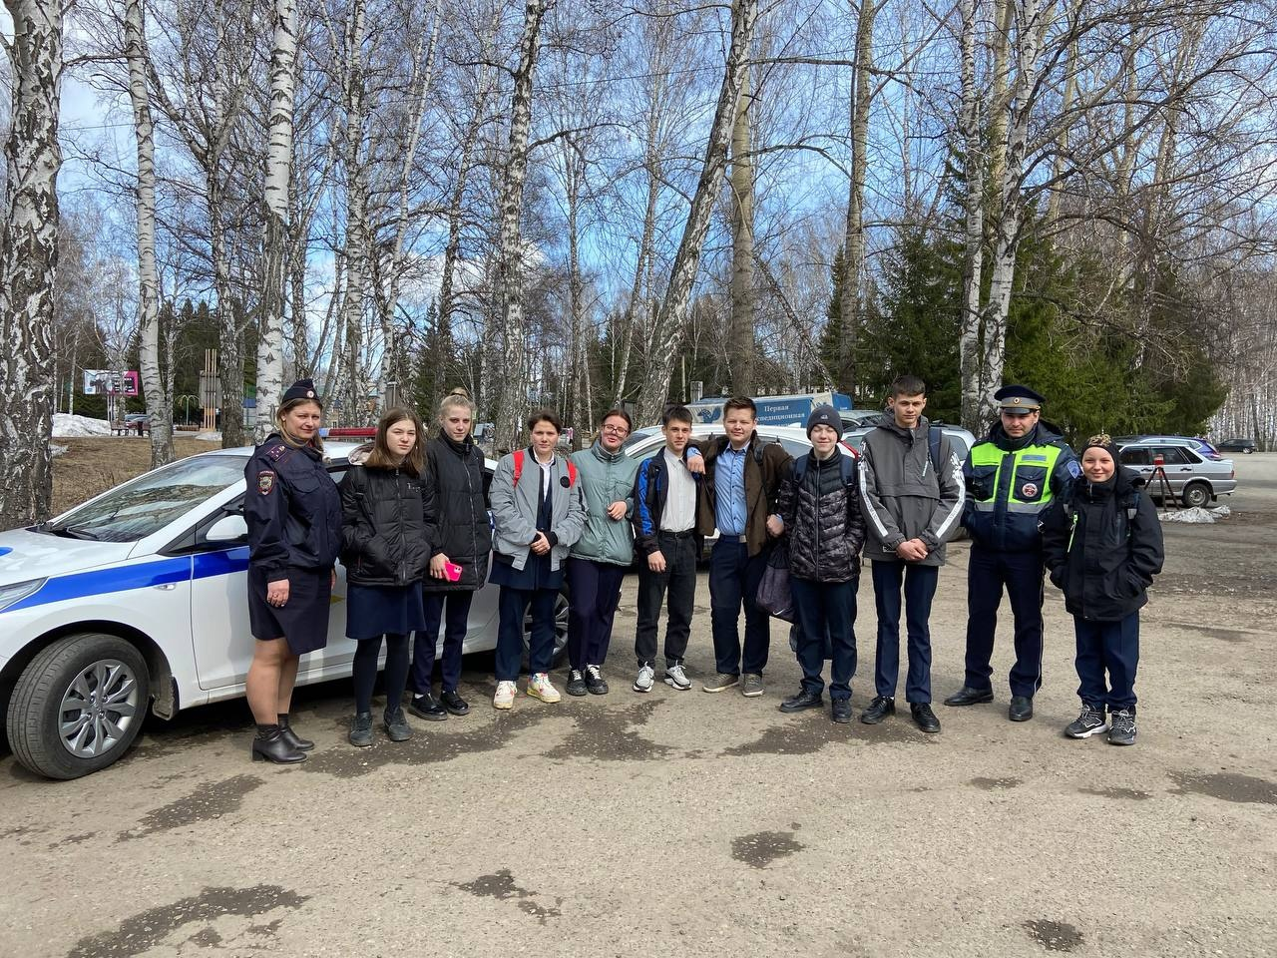

Slide 8
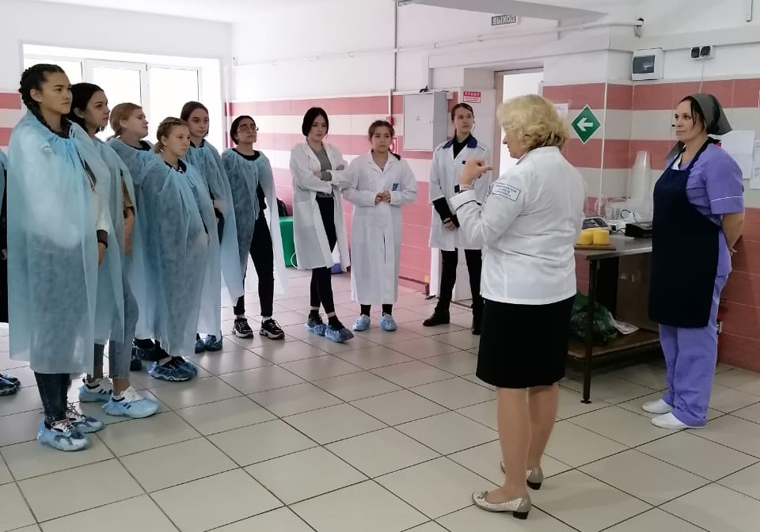
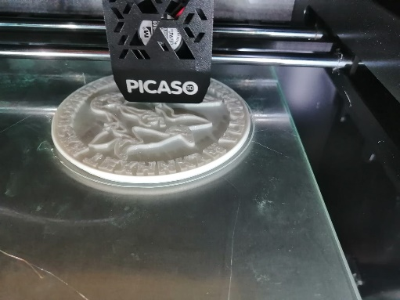
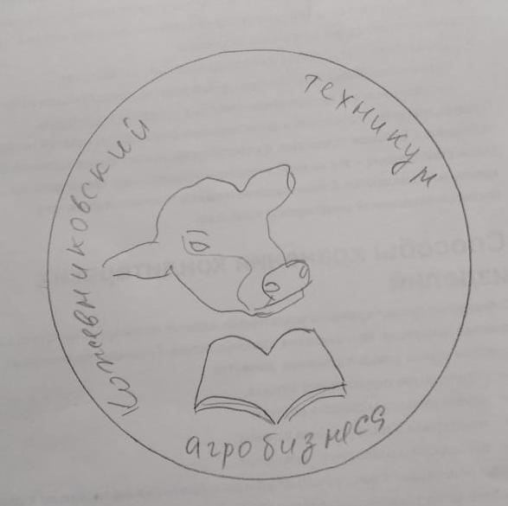
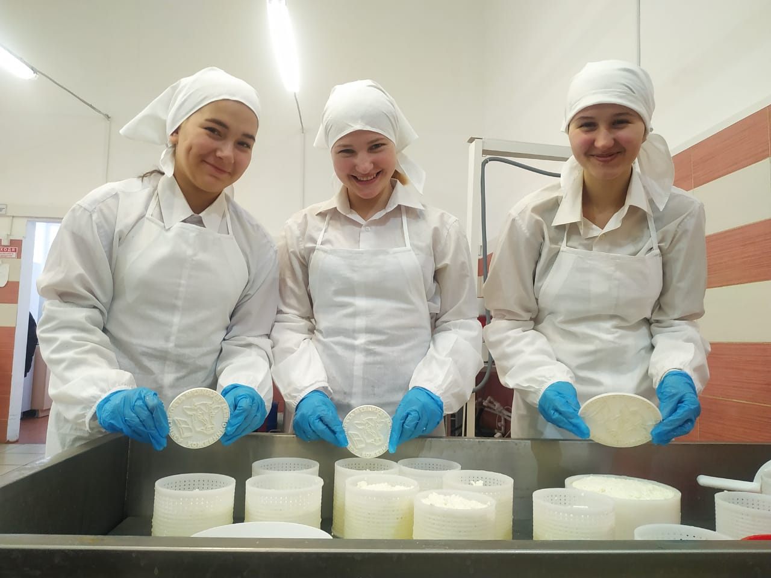
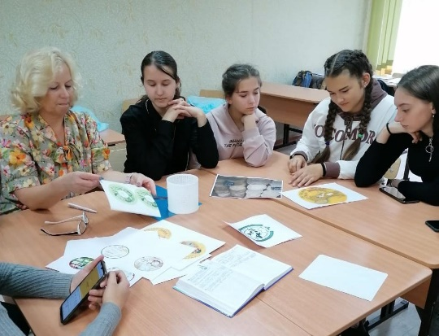
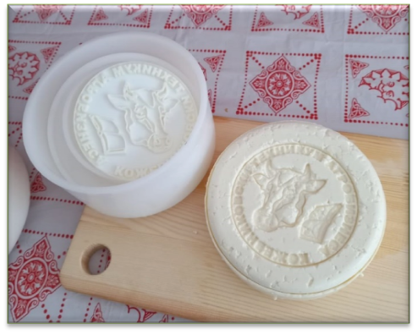
Региональный проект «Создание образовательно-отраслевых кластеров на территории Томской области: от «Точек роста» образовательных организаций до мастерских профессиональных образовательных организаций региона»

Slide 9
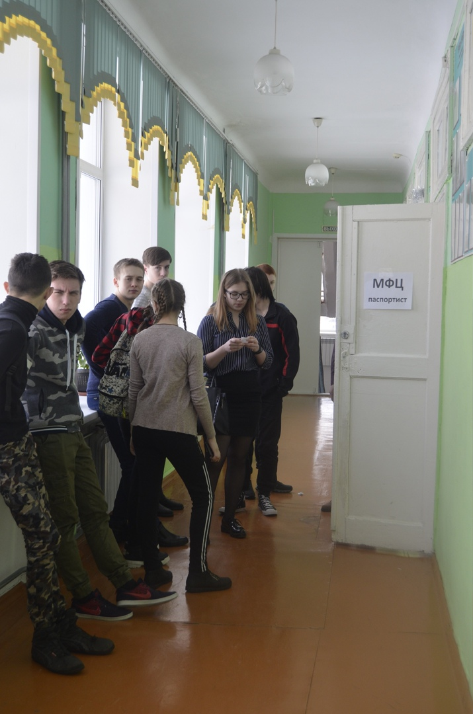
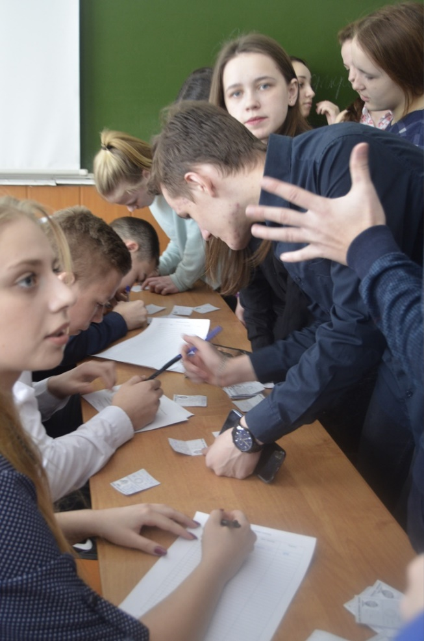
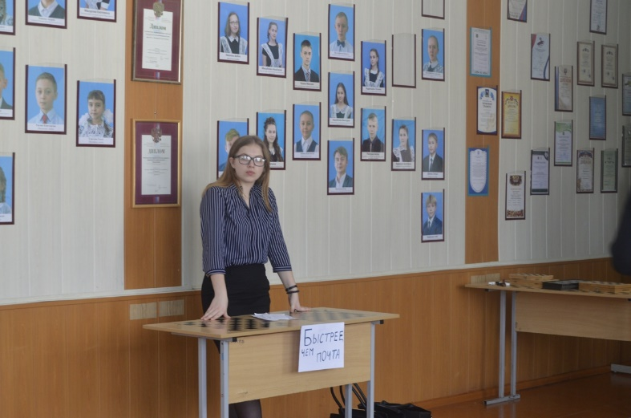
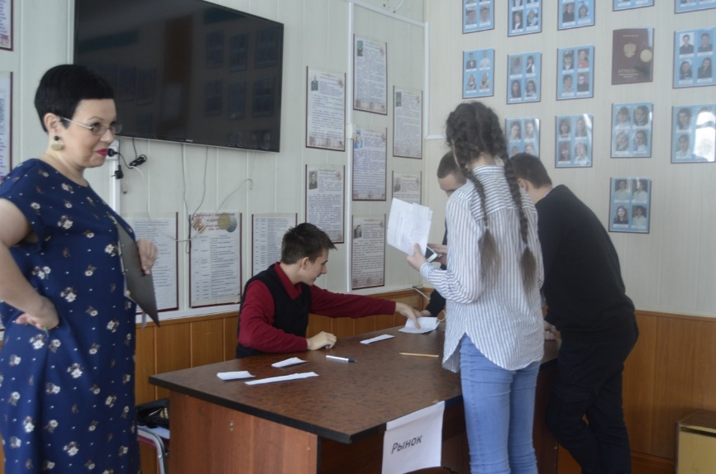
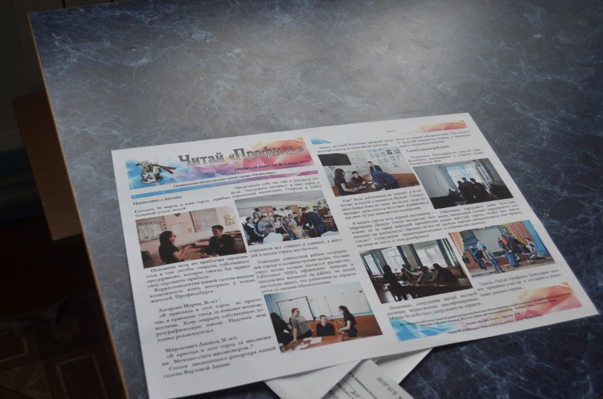
Деловая профориентационная игра «Профильбург»

Slide 10

«Вы никогда не сумеете решить возникшую проблему,
если сохраните то же мышление и тот же подход,
который привёл вас к этой проблеме»

Slide 11

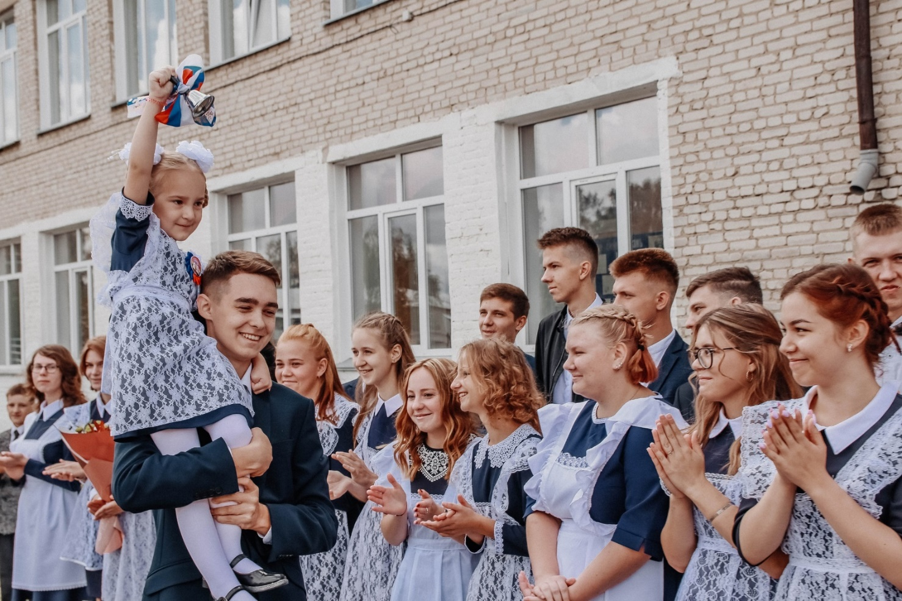
С НАЧАЛОМ НОВОГО УЧЕБНОГО ГОДА!

